Slide 1
« Стихи ,
рожденные
войной … »
(поэты-фронтовики)

Slide 2
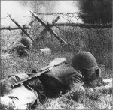
Стихи , рожденные войной таят в себе особую правду. Такую правду, которая не дает нам забыть о тех жестоких и безжалостных временах Великой Отечественной войны.
Поэты – фронтовики – это блестящая плеяда талантливых поэтов фронтового поколения. Война была для них, вчерашних школьников и студентов, крутым и досрочным началом "взрослой" жизни.
Война — жесточе нету слова. Война — печальней нету слова. Война — святее нету слова В тоске и славе этих лет. И на устах у нас иного Еще не может быть и нет.
А. Т. Твардовский

Slide 3
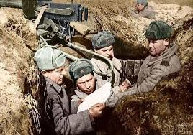
Советские поэты в самые трудные для Родины дни были вместе с народом, они участвовали в боях. Более 2000 писателей ушли на фронт и свыше 400 не вернулись.. Стихи, созданные в те годы о войне, отмечены знаком суровой правды жизни, правды человеческих чувств и переживаний.
Наиболее музыкальные стихи превращались в песни. Они в формате песен облетали даже самые удаленные уголки фронта, возвещая о стойкости духа и непримиримости воинов. Кроме того, их было легче декларировать по радио, разбавляя фронтовые сводки. Их же печатали в центральной и фронтовой прессе в период Великой Отечественной войны.
Потрясения войны родили целое поколение
молодых поэтов, которое потом назвали
фронтовым, имена их теперь широко
известны:

Slide 4
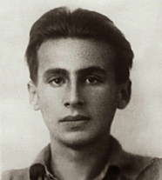
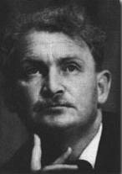
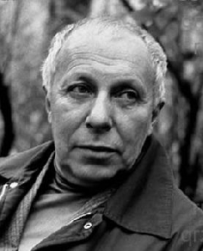
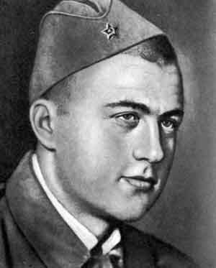
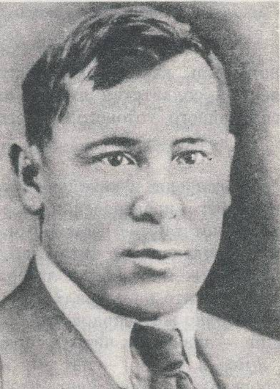
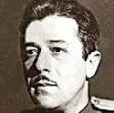
Павел Коган
Борис
Слуцкий
Александр
Межеров
Михаил Кульчицкий
Муса
Джалиль
Семен
Кирсанов

Slide 5
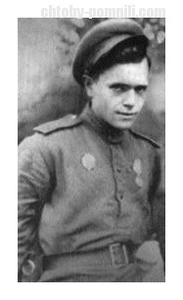
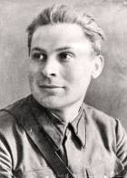
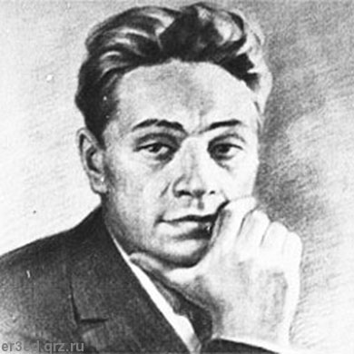
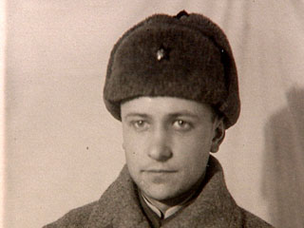
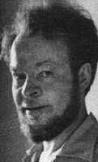
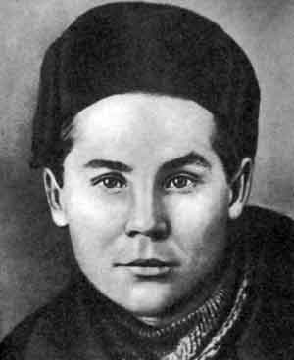
Давид
Самойленко
Алексей
Фатьянов
Павел
Шубин
Семен
Гудзенко
Сергей
Орлов
Николай
Майоров

Slide 6
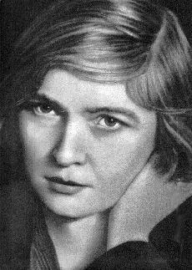
Ольга Федоровна
Берггольц (1910-1975)
Русская советская поэтесса, прозаик и драматург, журналист, член союза писателей СССР. Лауреат Сталинской премии за поэму «Первороссийск».
В годы войны, находясь в осажденном Ленинграде, О.Берггольц создает свои лучшие поэмы, посвященные защитникам города «Ленинградская поэма», «Февральский дневник».
Она во время войны пережила все 900 дней блокады Ленинграда, вела на радио передачи, своим словом призывая земляков к мужеству.
Творчество О.Бергольц отличает глубокая лиричность, драматизм, страстная прямота, вдохновенная приподнятость

Slide 7
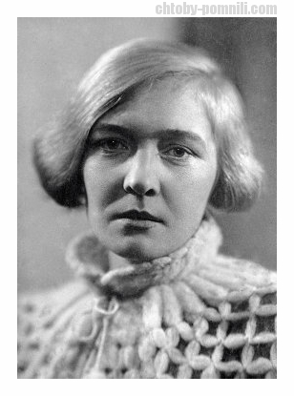
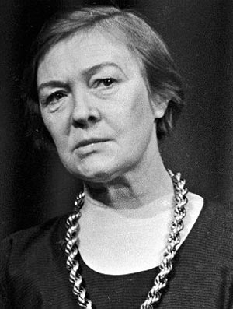
Когда прижимались солдаты, как тени, к земле и уже не могли оторваться — всегда находился в такое мгновенье один безымянный, Сумевший Подняться. Не все имена поколенье запомнит. Но в тот исступленный, клокочущий полдень безусый мальчишка, гвардеец и школьник, поднялся — и цепи штурмующих поднял. Он падал лицом к Ленинграду. Он падал, а город стремительно мчался навстречу... “Памяти защитников”

Slide 8
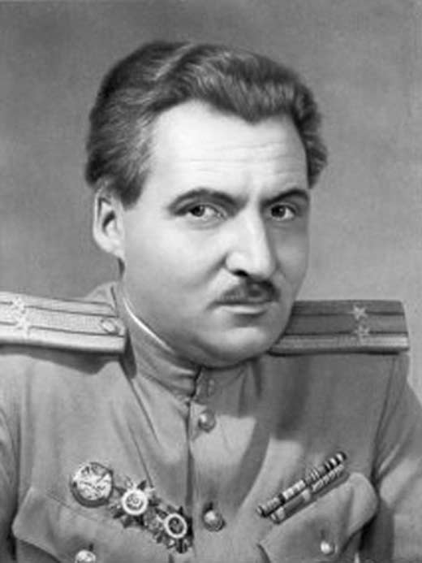
Константин Михайлович
Симонов
(1915-1979)
Поэт, писатель, драматург. В первые дни войны ушел на фронт военным корреспондентом. Не понаслышке писал о великих сражениях войны — Сталинградской битве, битве на Курской дуге, битве за Берлин. Его военные стихи знала наизусть вся страна: «Жди меня», «Ты помнишь, Алёша, дороги Смоленщины...» и другие.
Самое удачное и трогательное произведение военной поры является стихотворение К. Симонова «Жди меня», посвященное любимой женщине поэта – Валентине Серовой. Стихотворение написано в 1941. Оно затрагивает самые нежные струны человеческой души.

Slide 9
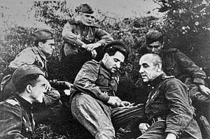
Солдаты вырезали его из газет, переписывали, сидя в окопах, заучивали наизусть и посылали в письмах женам и невестам. Все стихотворение звучит как заклинание, как молитва. Ключевое слово – жди, повторяющееся много раз, наводит на мысль о том, что именно от этой способности женщины зависит жизнь и победа. Каждая строфа начинается словами «жди меня, и я вернусь»
Потрясающее стихотворение «Жди меня» подкупает своей искренностью. Его можно читать и тихо, шёпотом, а можно громко во весь голос. Именно такого не хватало на фронте. Такая поэзия помогала выжить в нечеловеческих условиях. Оно затрагивает самые нежные струны человеческой души. Это произведение о любви, хотя это слово ни разу там не упоминается.

Slide 10
Жди меня…
Жди меня, и я вернусь. Только очень жди, Жди, когда наводят грусть Желтые дожди, Жди, когда снега метут, Жди, когда жара, Жди, когда других не ждут, Позабыв вчера. Жди, когда из дальних мест Писем не придет, Жди, когда уж надоест Всем, кто вместе ждет. Жди меня, и я вернусь, Не желай добра Всем, кто знает наизусть, Что забыть пора. Пусть поверят сын и мать В то, что нет меня,
Пусть друзья устанут ждать, Сядут у огня, Выпьют горькое вино На помин души…
Жди. И с ними заодно Выпить не спеши. Жди меня, и я вернусь, Всем смертям назло. Кто не ждал меня, тот пусть Скажет: — Повезло. Не понять, не ждавшим им, Как среди огня Ожиданием своим Ты спасла меня. Как я выжил, будем знать Только мы с тобой,- Просто ты умела ждать, Как никто другой.

Slide 11
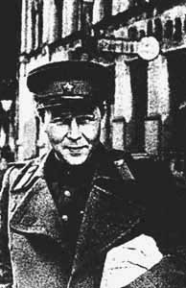
Александр Трифонович Твардовский (1910-1971)
Русский советский писатель, поэт и прозаик, журналист, специальный корреспондент. Во время Великой Отечественной войны работал военным корреспондентом во фронтовых газетах. Публиковал в них стихи и очерки. В рядах армии он изведал и горечь долгого отступления, и дорого доставшееся торжество наступления и победы.
Путь к вершинам литературы Твардовский прошел тягчайшими дорогами войны, поднимаясь к постижению эпического характера народного героя. Такой труд оказался поэту по плечу только благодаря жизненному и воинскому опыту, благодаря силе таланта. Поэтом написаны поэмы о войне «Василий Теркин», «Дом у дороги», «За далью – даль».

Slide 12
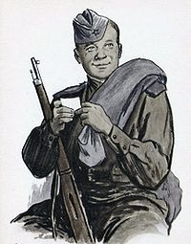
Самым известным произведением Александра Твардовского стала поэма «Василий Теркин». Автору поэма принесла большой успех, поскольку была очень актуальна в военное время. Поэму Твардовский писал в походе, отрывки печатались во фронтовых газетах. «Книга про бойца» получила всенародное признание. Василий Теркин полностью вымышленный персонаж. В 1942 году были написаны и опубликованы первые главы легендарной поэмы. До 1945 года она печаталась в газетах частями.

Slide 13
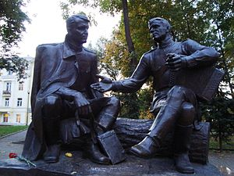
Поэма повествует о простом парне, который живёт, смеясь, не унывает, верит в победу и держится за жизнь. Его характер, юмор и подвиги – стали настоящей легендой для бойцов на фронте. Люди верили, что Василий – реальный человек, ровнялись на него, мечтали увидеть героя
Такой “живой образ” получился у писателя благодаря его фронтовому опыту, художественным средствам и силе таланта. Основная мысль произведения в том, чтобы верить в победу, продолжать жить и бороться в любой ситуации, даже перед лицом смерти

Slide 14
Поэты – фронтовики пронесли свой талант через жестокие годы войны и смогли оставить потомкам произведения, в которых отражена вся правда жизни тех лет. Жива память фронтовиков о страшных днях военного лихолетья, о жестких боях, о боевых друзьях-товарищах, о душевной красоте солдата ,которые даже в трагические минуты своей жизни оставался человеком.
Эти стихи поражают своей правдивостью, живой тоской, неумолимо кричащей в каждом слове. Произведения были близки и понятны каждому человеку, которого настигла война, потому что это было про них, это была их реальность. Они наполнены оглушительным призывом безоговорочно идти к победе.

Slide 15
Мы должны помнить о подвигах наших предков , которые отдали свои жизни ради нашего свободного будущего!!!

Slide 16
Литература и источники.
1.М. Бенина, Е. Семёнова. Советские поэты, павшие на Великой Отечественной войне. — Академический Проект, 2005. — 576 с. — ISBN 5-7331-03
Симонов К. М.
1.Симонов К.М., Большая советская энциклопедия: [в 30 т.] / под ред. А. М. Прохорова — 3-е изд. — М.: Советская энциклопедия, 1969.
2.Павел Дурягин. «Жди меня»: 100 лет Константину Симонову // ТАСС, 28 ноября 2015 г.
3.Ортенберг Д. Июнь — декабрь сорок первого. — М., «Советский писатель», 1986. — стр. 120-125
4. Аграновский В. А. Вариации на тему «Жди меня».
Твардовский А.Т.
1.Любарева Е. П. Александр Твардовский : Критико-биографический очерк. — М.: Сов. писатель, 1957—186 с.2.
2.Выходцев П. С. Александр Твардовский. — М. : Сов. писатель, 1958. — 411 с.
3.Рощин П. Ф. Александр Твардовский. — М.: Просвещение, 1966. — 176 с.
4.Акаткин В. М. Александр Твардовский. Стих и проза / Науч. ред. А. М. Абрамов. — Воронеж: Изд-во Воронеж. ун-та, 1977. — 214 с.
О.Берггольц
1.Громова Н. Ольга Берггольц: Смерти не было и нет. — М.: АСТ; Редакция Елены Шубиной, 2018.
2.Хренков Д.Т. От сердца к сердцу. О жизни и творчестве Ольги Берггольц. — 1-е изд.. — СПб.: Советский писатель, 1979. — С. 256. — 30 000 экз.
3.Александр Ильич Рубашкин. Голос Ленинграда. Ленинградское радио в дни блокады (Памяти Ольги Фёдоровны Берггольц). — СПб.: «Петроцентр», 2015. — (Писатели на войне, писатели о войне).

Slide 17
Презентацию подготовила преподаватель русского языка и литературы Краевого государственного бюджетного профессионального образовательного учреждения «Хабаровского дорожно-строительного техникума» Филатова Анна Юрьевна

